Slide 1

PEMBANGUNAN
APLIKASI BARU/PENINGKATAN
Mesyuarat Jawatankuasa Pemandu
Permohonan Projek ICT (JPPICT)

Slide 2
KANDUNGAN
01 | Pengenalan Projek
02 | Skop Projek
03 | Rasional Projek
04 | Struktur Tadbir Urus Projek
05 | Jadual Pelaksanaan Projek
06 | Serahan Utama
07 | Indeks Prestasi Utama Projek
08 | Implikasi Projek Jika Tidak Dilaksanakan
09 | Keperluan Sumber
10 | Faktor Kritikal Kejayaan
11 | Proses Kerja dan Reka Bentuk
12 | Faedah Projek
13 | Kos Projek
14 | Syor

Slide 3
PENGENALAN PROJEK
Kementerian/ Jabatan/ Agensi | Pejabat Setiausaha Kerajaan Negeri Pulau Pinang
Pemilik Projek | Bahagian Teknologi Maklumat dan Komunikasi Negeri
Tajuk Projek | Pembangunan Analitis Data Raya Pengurusan Bencana Banjir
Tarikh JTI | 20 Jun 2019
Tarikh JPPICT | 25 Jun 2019
Projek terkandung dalam Pelan ISP | Projek ini berkait dengan Pelan Strategik ICT 2016-2020 di bawah Teras Strategik 2: Pemantapan Aplikasi Berimpak Tinggi Strategi 3: Pelaksanaan Data Terbuka dan Data Raya pada muka surat 21.
Tempoh Projek | 10 bulan Jangka mula: 19 Ogos 2019 Jangka akhir: 30 Jun 2020
Anggaran Kos Keseluruhan | Jumlah : RM000,000.00 (Termasuk 6% SST)
Kaedah Perolehan | Tender Terbuka
Sumber Peruntukan | Bajet Pembangunan P01068 (Pembangunan K-ICT & E-Kerajaan)
Pelaksanaan Kajian/ Pasaran/ Analisis Faedah Kos / Impak | Kajian Awal Keperluan Pengguna Perbincangan bersama Pasukan Subject Matter Expert (Jabatan Pengairan Dan Saliran, Jabatan Meteorologi, Jabatan Kerja Raya(JKR), Jabatan Kebajikan Masyarakat(JKM), Angkatan Pertahanan Awam Malaysia (APM), Pejabat Daerah dan Tanah (PDT), Majlis Bandaraya Pulau Pinang (MBPP), Majlis Perbandaran Seberang Perai (MPSP), Unit GIS, BTMKN) berkaitan kesesuaian dan ketersediaan data serta keperluan teknologi terkini. iii. Analisis kos yang diperoleh daripada pihak prinsipal dan pembekal.
Pengguna | Jabatan dan agensi

Slide 4





LATAR BELAKANG
Berdasarkan keputusan Mesyuarat Jawatankuasa IT dan Internet Kerajaan Bil.1/2014 pada 28 Mac 2014, semua agensi telah disaran supaya bersedia dan mengambil tindakan mengenal pasti inisiatif big data analytics (BDA).
Pembangunan BDA merupakan salah satu projek di bawah Pelan Strategik ICT (PS ICT) PSUKPP 2016-2020 Teras Strategik 2 (Pemantapan Aplikasi Berimpak Tinggi) Strategi 3 : Pelaksanaan Data Terbuka dan Data Raya.
SKOP PROJEK
01
02
03
04
Pembangunan
Aplikasi BDA
Pengurusan Bencana Banjir
Pembekalan
Perisian
Bengkel
dan
Dokumentasi
Latihan
Pengguna dan
Teknikal

Slide 5
RASIONAL PROJEK
01
Meningkatkan kualiti pihak pengurusan dalam membuat keputusan.
04
Pelan Strategik ICT (ISP) PSUKPP 2016-2020
Maklumat lokasi utama berisiko banjir dapat membantu pasukan penyelamat untuk persediaan dan pemakluman kepada penduduk setempat dalam tempoh masa mencukupi untuk tindakan sewajarnya.
05
Memantapkan tadbir urus pengendalian bencana Banjir / Banjir Kilat
02
Mengoptimumkan perkongsian dan integrasi data merentasi jabatan.
Data taburan hujan, paras sungai, parit, longkang dan air laut untuk menghasilkan analisis bagi ramalan banjir bagi lokasi utama, kawasan-kawasan yang berpotensi banjir dan punca-punca berlaku banjir.
03
Memenuhi hasrat kerajaan dalam mengikut
perubahan dan penerapan teknologi terkini bagi
penganalisaan data

Slide 6
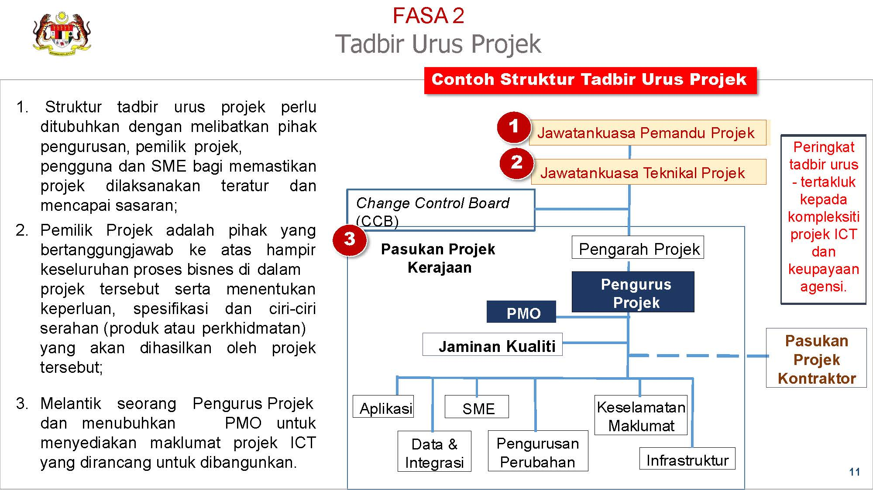

Slide 7
PELAKSANAAN PROJEK
2019 (Fasa 1)
2020 (Fasa 2)
Mac
Apr-Mei
Jun-Jul
Ogos-Sept
Nov-Dis
Jan-Apr
Mei-Jun
Penyediaan Dokumen Perolehan
Pelaksanaan
Projek
Pelaksanaan
Projek
(Sambungan)
Kajian Awal Keperluan
Proses
Perolehan
Semakan & Pengujian
Semakan
&
Pengujian
Pentauliahan

Slide 8
SERAHAN UTAMA
Bil. | Serahan Utama | Anggaran Masa | Catatan
1. | Dokumentasi Kajian Keperluan Pengguna | Ogos 2019
2. | Spesifikasi Sistem dan Prototaip Reka Bentuk Sistem | Ogos – Sept 2019
3. | Skrip Pengujian Use Case 1 dan 2 | Okt– Nov 2019
4. | Latihan Pengguna dan Teknikal (Manual latihan) | Nov 2019
5. | Dokumentasi Spesifikasi Sistem dan Reka Bentuk Sistem | Apr 2020
6. | Skrip Pengujian Use Case 3 | Apr 2020
7. | Latihan Pengguna dan Teknikal (Manual latihan) | Mei 2020
8. | Dokumentasi Manual Pengguna dan Teknikal | Jun 2020 | Pentauliahan

Slide 9
INDEKS PRESTASI UTAMA PROJEK
Pembangunan Aplikasi Analitis Data Raya
Pengurusan Bencana Banjir
bagi 3 Use Case selesai 100% pada Jun 2020
Use Case 1 : Dashboard yang memaparkan masa dan lokasi jangkaan berlaku banjir berdasarkan pemetaan melalui analisis data aliran air, ketinggian aras air (parit, sungai, longkang), taburan hujan, paras air laut dan ramalan cuaca secara real time
Use Case 2 : Dashboard analisis penyelarasan kekuatan bantuan (peralatan, jentera, kemudahan, anggota penyelamat) antara jabatan terlibat pengurusan bencana banjir
Use Case 3 : Dashboard projeksi potensi berlaku banjir melalui maklumat pembangunan , aktiviti manusia dan kawasan takungan air

Slide 10
IMPLIKASI JIKA PROJEK TIDAK DILAKSANAKAN
Pengusaha tempatan menggunakan kemudahan transaksi perniagaan secara online sedia ada.
Kurang keupayaan industri tempatan melalui peningkatan penggunaan teknologi terkini dan mengikut arus semasa.
Tiada kemudahan kepada peniaga tempatan untuk memasarkan hasil barangan secara terus kepada pelanggan dan menjalankan transaksi perniagaan online.

Slide 11
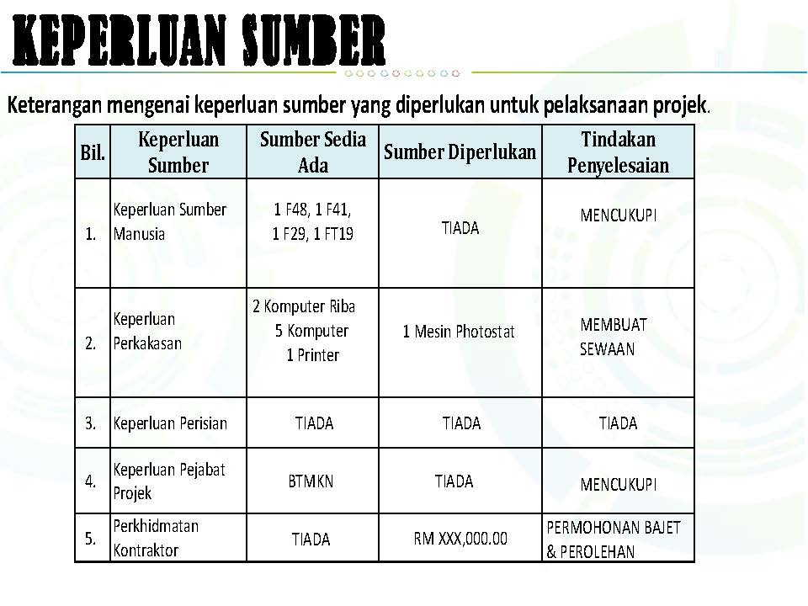

Slide 12

FAKTOR KRITIKAL KEJAYAAN
Komitmen pengurusan tertinggi
Menyokong pelaksanaan inisiatif Big Data Analytics(BDA)
FAKTOR KRITIKAL KEJAYAAN
Komitmen SME
Menyediakan input keperluan pembangunan, perkongsian data dan penyaluran data secara berterusan
Penyediaan data berbentuk digital daripada sensor atau sistem secara konsisten
Sumber data yang relevan bagi memperoleh hasil untuk kepentingan antara jabatan-jabatan terlibat

Slide 13
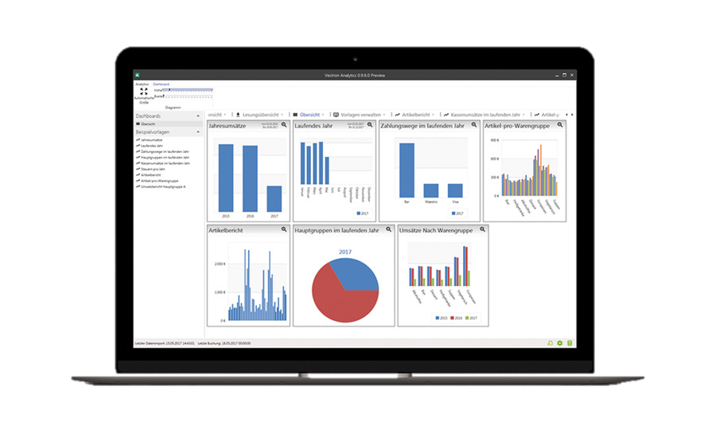











REKA BENTUK APLIKASI ANALITIS DATA RAYA
PENGURUSAN BENCANA BANJIR
Subject Matter Expert
(SME)
Pengguna
Pusat Data BTMKN
PASUKAN TEKNIKAL DATA RAYA
SERVER DAN PERISIAN
Perisian Artificial Intelligence (AI)
Perisian dashboard
Visualization
Pangkalan Data
Sensor
Pengurusan Tertinggi (Jabatan dan Agensi SME)
Membantu dalam membuat keputusan/merangka dasar/peruntukan kewangan
Melaksanakan analisis
dan menyediakan dashboard
MPSP
Lokasi banjir secara real time, kekuatan bantuan, kawasan berpotensi berlaku banjir
MBPP
JKM
Pengguna dalaman (Jabatan dan Agensi SME)
Bahagian Khidmat Pengurusan PSUKPP
Angkatan Pertahanan Awam Malaysia (APM)
Pejabat-pejabat Daerah dan Tanah Negeri Pulau Pinang
Unit GIS BTMKN

Slide 14
FAEDAH PROJEK
Membantu pihak pengurusan dalam merangka polisi, dasar dan perancangan peruntukan dengan lebih tepat dan proaktif.
Memaksimumkan penggunaan dan kolaborasi data antara agensi
Pengurusan pengendalian bencana banjir yang lebih cekap
Meningkatkan kualiti perkhidmatan kepada rakyat dengan teknologi analitis data raya

Slide 15
KOS PROJEK
BIL. | ITEM / BUTIRAN KOS | ANGGARAN KOS (RM)
1. | Perkakasan ICT TIADA | 0.00
2. | Pembangunan Sistem Aplikasi a. Pembangunan 5 Modul b. Integrasi Sistem | 0.00
3. | Perisian | 0.00
4. | Rangkaian dan Peralatan Rangkaian | 0.00
5. | Perkhidmatan ICT a. Migrasi Data b. Dokumentasi (Pelan Pengurusan Keselamatan Maklumat, User Requirement Specification dan User Manual) c. Kursus dan Latihan Kursus pengguna Latihan (4 sesi teknikal 2 sesi pengguna) Teknikal 7 orang Pengguna - 15 orang | 0.00
6. | Perkhidmatan Pengkomputeran Awan | 0.00
 | JUMLAH | 0.00
 | Cukai Perkhidmatan (8%SST) | 0.00
 | JUMLAH KESELURUHAN | 0.00

Slide 16
SYOR JTI
Cadangan Pembangunan Analitis Data Raya Pengurusan Bencana Banjir dengan peruntukan sebanyak RM00,000.00 di bawah bajet Pembangunan K-ICT & E-Kerajaan (P01-068) untuk tahun 2024 diangkat untuk perakuan Mesyuarat JTI Bilangan 2 Tahun 2024

Slide 17
SYOR JPPICT
Mesyuarat Jawatankuasa Pemandu Permohonan Projek ICT Negeri (JPPICT) Bilangan 2 Tahun 2024 dimohon mempertimbangkan dan meluluskan cadangan Pembangunan Analitis Data Raya Pengurusan Bencana Banjir dengan peruntukan sebanyak RM00,000.00 di bawah bajet Pembangunan K-ICT & E-Kerajaan (P01-068) untuk tahun 2024

